Slide 1
Saspiešanas algoritmi - Deflate
Grupas nosaukums: GigaZip

Slide 2
Deflate
Huffman
LZ77 (LZSS)

Slide 3
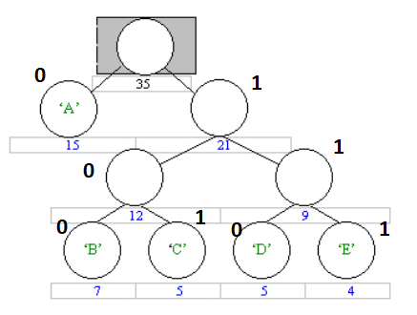

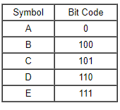
Haffmana kodēšana
Pieņemsim, ka mums ir vārds, kas sastāv no 14 burtiem A, 7 – B, 5 – C, 5 – D un 4 - E
Izveidotais Haffmana koks
Simbolu kodi. Burtam A ir vismazākais kods, jo tas tiek sastapts visbiežāk
Avots

Slide 4
LZ77 (LZSS)
LZ77 darbības princips. Avots.

Slide 5

LZ77(LZSS) Ar rādītājiem
Rādītāju veidi
Search buffer size: 16384
Look-ahead buffer size: 128
Rādītāja nosaukums | 1. baits | 2. baits | 3. baits
Unikālo simbolu rādītājs | (000)M3-M7
Īss rādītājs | (001 – 110)R3-R7 | R8-R15
Garš rādītājs | (111)M3-M7 | M8-M9 R10-R15 | R16-R23
Iekodētā teksta piemērs. Ar zilo ir apzīmēti rādītāji. Teksts: Your compression is your decompression.
Notes:
M – apzīmē bitu indeksus, kas tiek izmantoti sakritības garuma norādīšanai. R – apzīmē bitu indeksus, kas tiek izmantoti distances kodēšanai. Pirmie 3 biti ir atpazīšanas biti.

Slide 6


LZ77(LZSS) Algoritms ar Prefiksa bitu
Radītājs formātā (sakritības garums; distance)
Distance un sakritības garums tiek atrasti izmantojot sufiksu masīvu.
Informācijas vienība
Prefiksa bita vērība – 0
Informācijas apgabala izmērs – 8 biti
Radītājs
Prefiksa bita vērtība – 1
Informācijas apgabala izmērs – 24 biti
Search buffer size: 65536
Look-ahead buffer size: 256

Slide 7
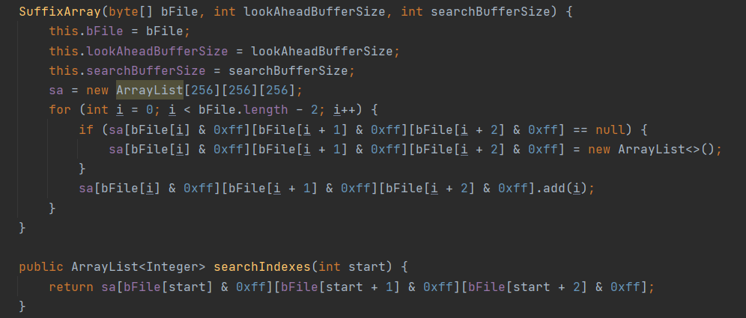
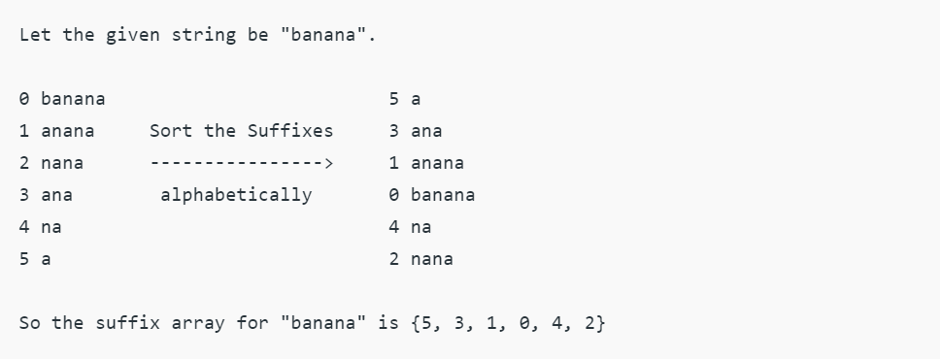
Sufiksu masīvs
Sufiksu masīva izveide
Atsauce
Sufiksu masīva izveide kodā.

Slide 8
Saspiešanas un veiktspējas rezultāti
Nr. p. k. | Faila nosaukums | Faila izmērs (KB) | GigaZip saspiešanas laiks (ms) | Saspiešanas ātrums MB/s | Atspiešanas ātrums MB/s
1 | java.html | 80.48 | 165.9 | 0.16 | 4.77
2 | rtu.html | 83.07 | 68.41 | 0.36 | 3.66
3 | rainis.html | 206.70 | 163.5 | 0.28 | 11.89
4 | js.html | 344.50 | 153.3 | 0.54 | 17.65
5 | thehungergames.txt | 523.00 | 254.5 | 0.96 | 18.05
6 | montecarlo.html | 612.90 | 154.3 | 0.51 | 19.12
7 | english.html | 907.50 | 259.9 | 0.76 | 23.5
8 | bush.html | 987.80 | 291.6 | 0.73 | 31.75
9 | cat.bmp | 2268.00 | 1085 | 0.96 | 28.73
10 | photo.bmp | 5844.00 | 36772 | 0.1 | 12.79

Slide 9
Saspiešanas un veiktspējas rezultāti
Nr. p. k. | Faila nosaukums | Faila izmērs (KB) | Saspiesta ar GigaZip faila izmērs (KB) | Saspiešanas attiecība ar GigaZip | Saspiesta ar WinZip faila izmērs (KB) | Saspiešanas attiecība ar WinZip
1 | java.html | 80.48 | 26.63 | 66.91% | 21.03 | 75%
2 | rtu.html | 83.07 | 24.33 | 70.72% | 19.17 | 78%
3 | rainis.html | 206.70 | 45.13 | 78.17% | 37.04 | 83%
4 | js.html | 344.50 | 82.12 | 76.16% | 68.32 | 81%
5 | thehungergames.txt | 523.00 | 244.90 | 53.18% | 203.27 | 62%
6 | montecarlo.html | 612.90 | 79.25 | 87.07% | 67.47 | 90%
7 | english.html | 907.50 | 198.00 | 78.18% | 169.06 | 82%
8 | bush.html | 987.80 | 213.40 | 78.40% | 182.44 | 82%
9 | cat.bmp | 2268.00 | 1046.00 | 53.88% | 862.10 | 62%
10 | photo.bmp | 5844.00 | 3670.00 | 37.19% | 3219.3 | 45%

Slide 10
Secinājumi
Īsā laika posmā tika izveidota diezgan efektīva saspiešana, kas ir tuvu WinZip
Ir nepieciešams palielināt veiktspēju turpmāk, uzlabojot sufiksu masīvu veiktspēju vai izmantojot sufiksu koku.
Atspiešanas ātrums ir daudzkārt ātrāks nekā saspiešana.
Tika izmēģināti divi LZSS veidi un tika izvēlēts saspiešanai efektīvākais.

Slide 11
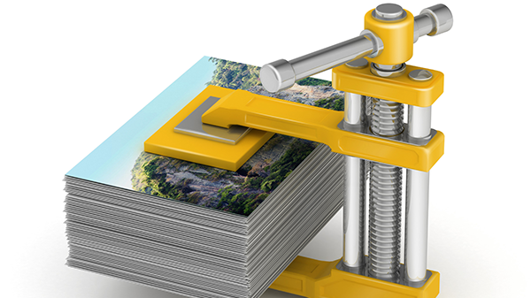
Paldies par uzmanību!
Avots

